Slide 1
Living Labs: Practice and Opportunities for Developing Innovation Ecosystems in the Czech Republic
31.10.2024
Jméno projektu: „Systémová podpora implementace a řízení Národní RIS3 strategie 2023+“
Registrační číslo projektu: CZ.02.01.02/00/22_004/0004699
Klíčová aktivita KA4
Rozvoj kompetencí a mezinárodní spolupráce
*Účastí na vzdělávací akci souhlasíte se způsobem zpracování osobních údajů ze vzdělávací akce. Jedná se o osobní údaje typu jméno, příjmení, e-mail a organizace. Zpracování bude použito pro potřeby zajištění prezenční listiny a za účelem doložení podmínek projektu financovaného z OP JAK. Pravidla GDPR jsou také na webu Agentury CzechInvest.

Slide 2
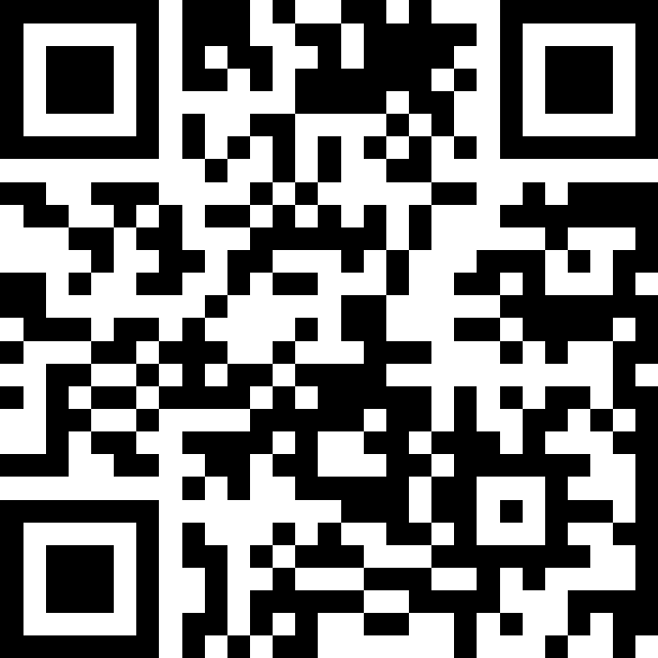
Feel free to use the chat for any technical issues.
Use Slido for questions to the speakers. We'll review all questions after each presentation.
Recording will be available on the RIS3 portal under login.
Breaks: 11:00 – 11:15 and 12:30 – 13:00
1st part in English
2nd and 3rd parts in Czech

Slide 3
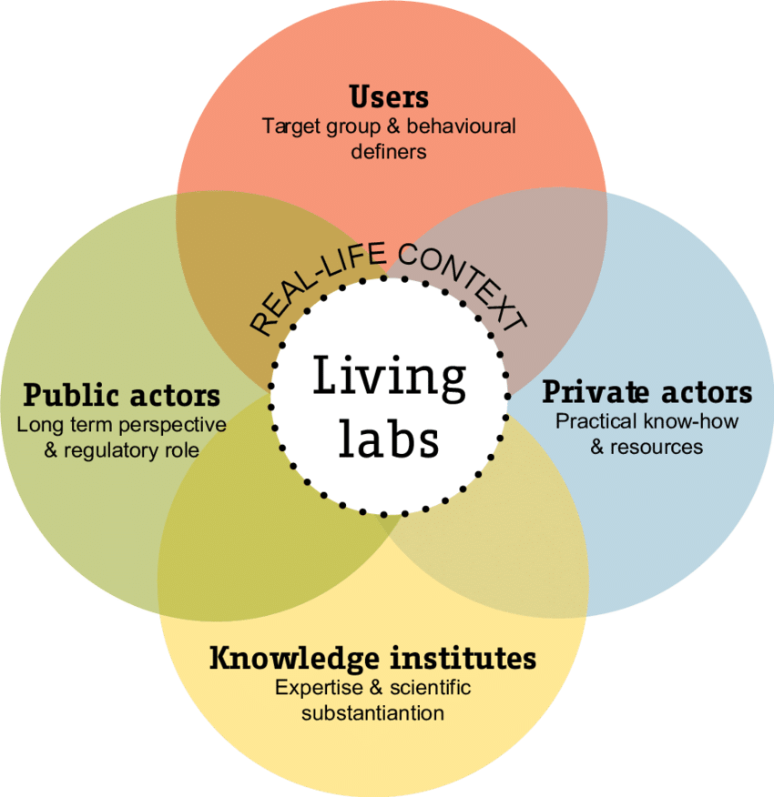
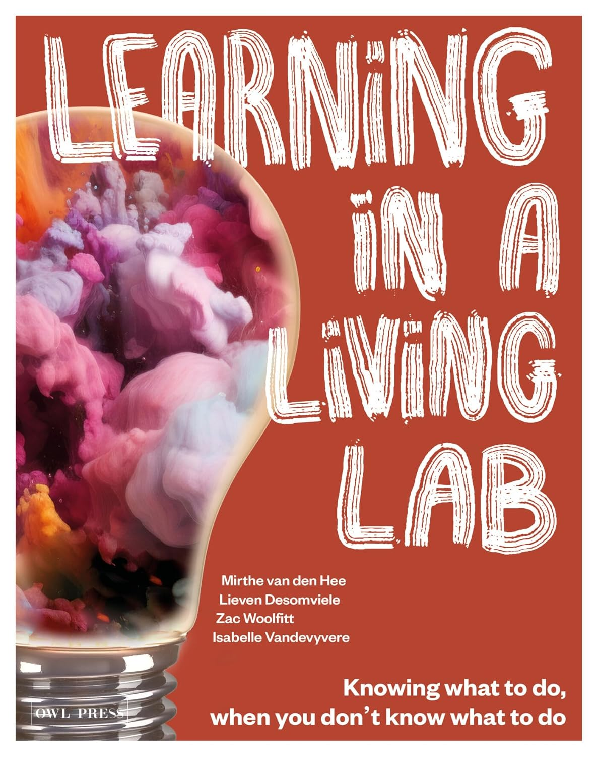
A few thoughts about LL
Living lab theme
Main goal and the reason behind the workshop (map, database)
Open Living Lab Days 2024 Conference Timisoara – ENoLL
BENELUX LLs
The book – Learning in a LL
Kris Steen, Delft UT

Slide 4
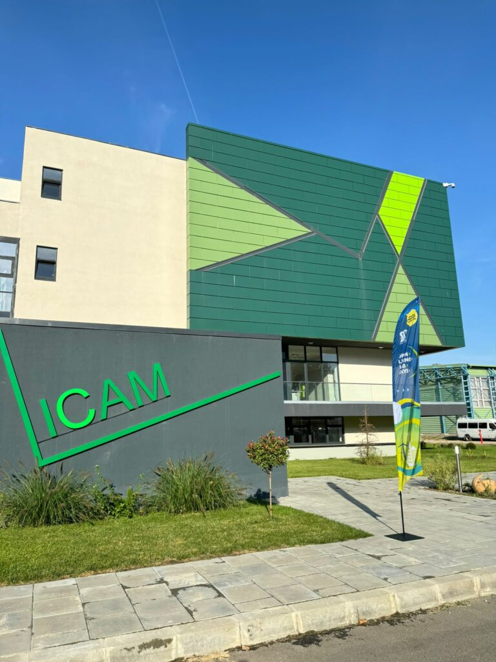
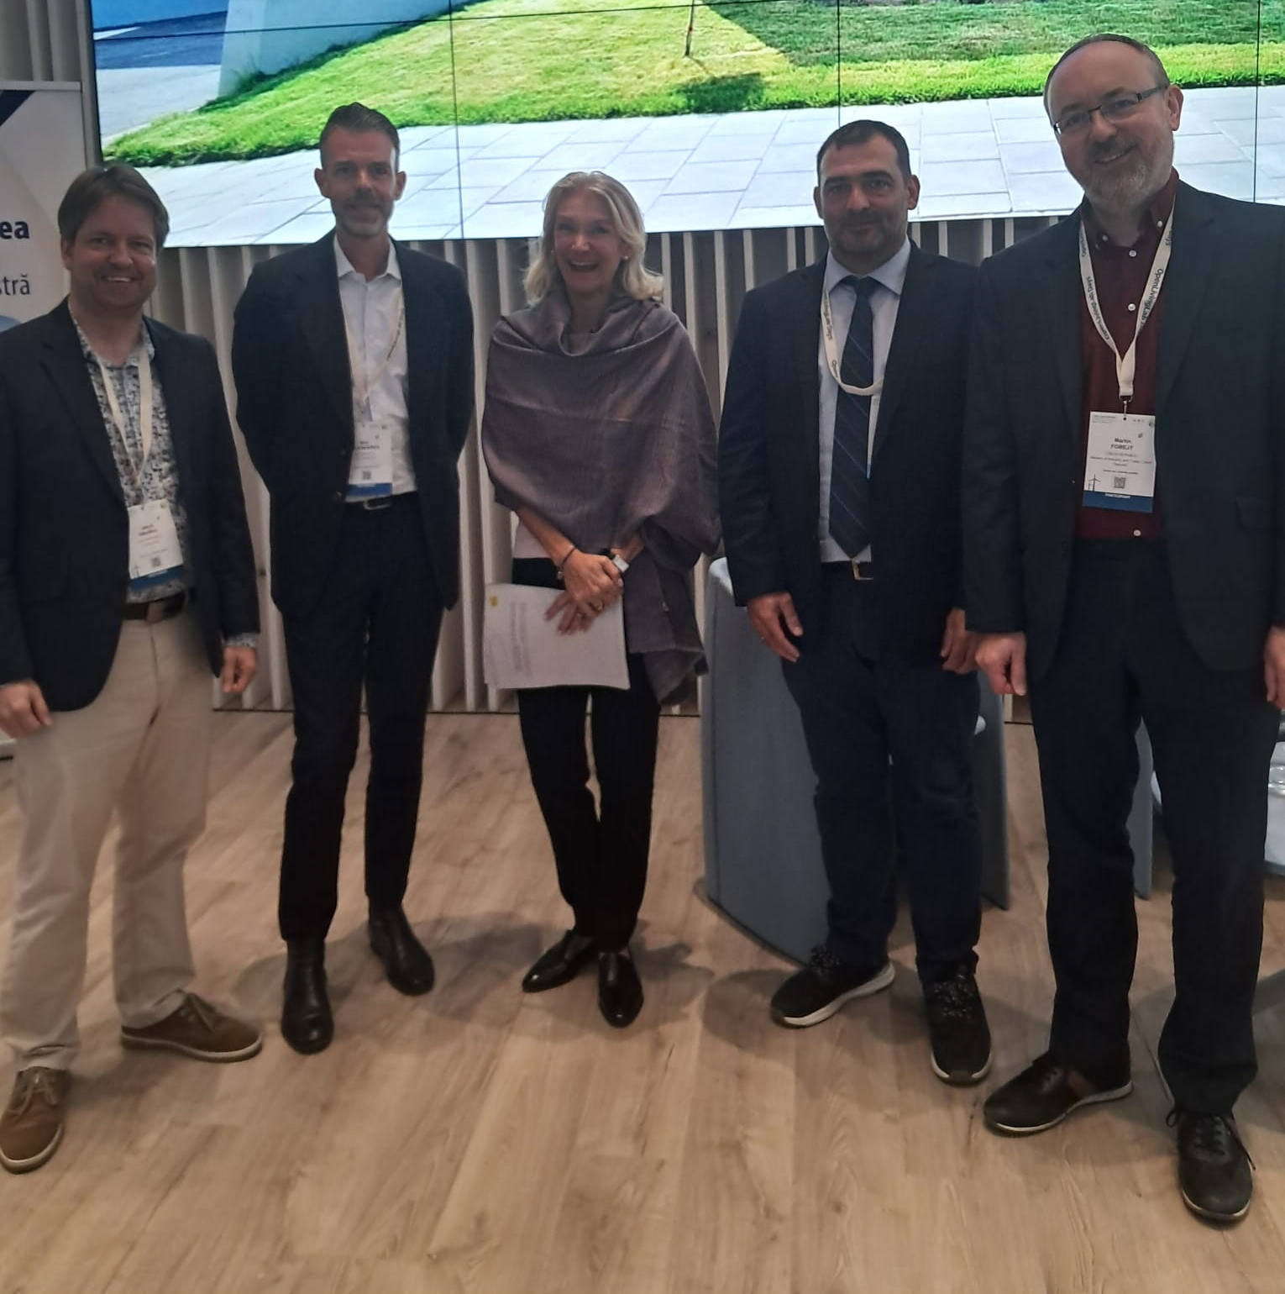
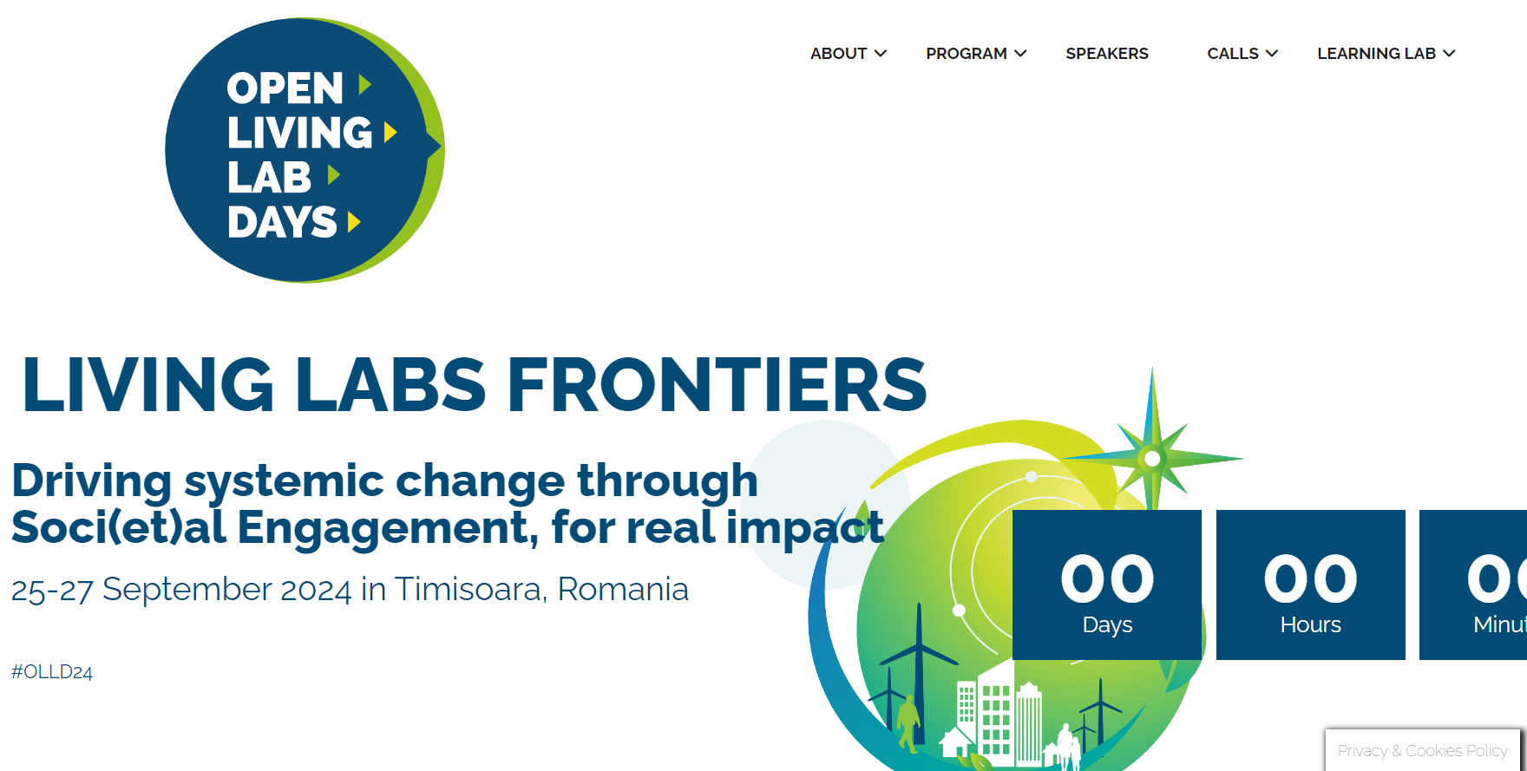
OLLD 2024 Timisoara

Slide 5
LL database - Europe

Slide 6
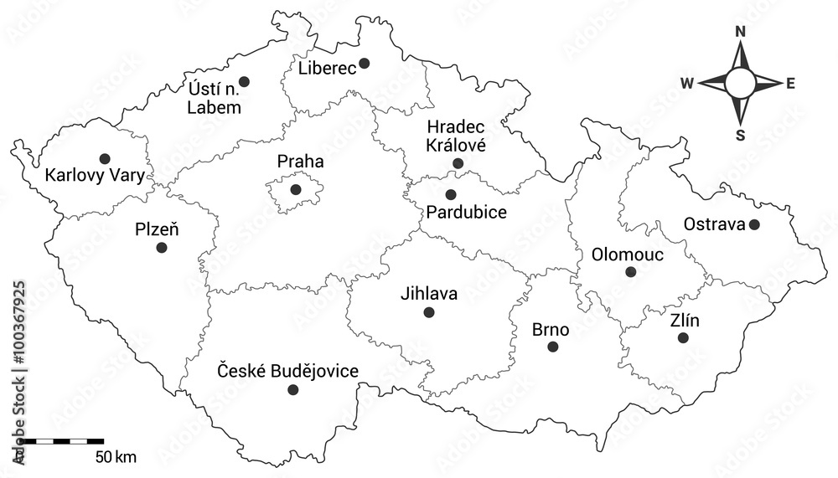
LL in Czechia
PilotinnCities MIT
Mobility LL Prague Power Hub
REFRESH
LL Liverur Pošumaví
LL Brno – Recetox MUNI
LL BVV

Slide 7
Program:

